Slide 1
语音信号分析
《智能语音》

Slide 2
本章要点
教学内容
教学目标
信号预处理的基本概念、主要目的、方法和常用技术
语音信号的时域（频域）分析的基本概念，时域（频域）分析、倒谱域分析技术
语音信号的基音周期的基本概念、分析方法和算法
语音信号的共振峰的基本概念、方法和算法
掌握信号预处理的定义和基本概念，了解信号预处理的主要目的、方法和常用技术。
理解语音信号的时域分析和频域分析的常用技术，能够进行时域和频域分析。
理解并掌握语音信号的基音周期分析和共振峰分析的方法和算法，能够进行基音周期分析和共振峰分析。

Slide 3
1
语音信号预处理
2
语音信号的时域分析
3
语音信号的频域分析
4
语音信号的倒谱分析
5
语音信号的共振峰分析

Slide 4
第一节 语音信号预处理
预加重
分帧
加窗

Slide 5
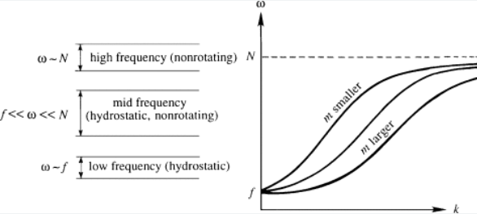
预加重
预加重的目的和原理
预加重是一种常用的语音信号预处理技术，其主要目的是增强高频部分的能量，减少低频部分的能量。（去除口唇辐射的影响，增加语音的高频分辨率）
预加重的原理是基于语音信号的频谱特性。在语音信号中，高频部分的能量通常比低频部分的能量更加分散。如果不进行预加重处理，这种分散的能量会使得高频部分的信息在经过压缩或者传输后被丢失，从而降低语音质量和识别准确率。
预加重的方法是对语音信号进行一个高通滤波，可以通过简单的数字滤波器实现，例如FIR滤波器或IIR滤波器。

Slide 6
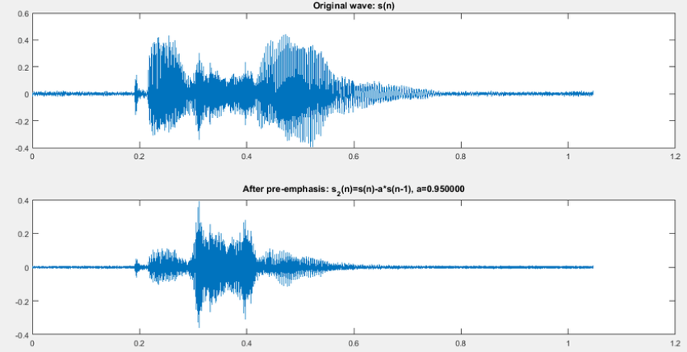
预加重
预加重滤波器的实现
一般通过使用一阶FIR高通数字滤波器来实现预加重（一阶FIR高通滤波器只通过高通波段的频率分量，阻挡低通波段的频率分量。设计合适的截止频率，可以实现只通过某个频率带的振动信号，而抑制其他频率的信号）。
一阶滤波器的传输函数，表示输入信号 x(n) 经过一阶滤波器后得到输出信号y(n) 的频率响应
设 n 时刻的语音采样值为 ，经过预加重处理后的时域上结果为：
预加重：改善信号的高频特性，提高信号的信噪比
Notes:
一阶滤波器的传输函数表示输入信号在频域下的响应,具体形式为$H(z)=1-\alpha z^{-1}$,与参数$\alpha$有关。
一阶滤波器也可以用差分方程描述其在时域的响应,具体形式为$y(n) = x(n) - \alpha x(n-1)$,同样与参数$\alpha$有关。
传输函数$H(z)=1-\alpha z^{-1}$和差分方程$y(n) = x(n) - \alpha x(n-1)$描述了同一种一阶滤波器,只是从不同域(频域和时域)来描述信号的变化。它们是等效的,可以相互转换。
将传输函数应用逆$Z$变换,可以得到时域下的差分方程描述;反之亦然,从差分方程推导传输函数也是可行的。

Slide 7
分帧
分帧的目的与原理
目的：将长时序列的语音信号分成若干个短时序列，以便于对每一帧信号进行频域分析和处理。
原理：基于语音信号在时域上的短时平稳性，即假设在短时间内，语音信号的平均统计特性是不变的。
分帧的两个原因：
语音信号通常是长时序列的信号，如果直接对整个信号进行频域分析和处理，计算量会非常大，而且可能会导致信号处理效果不理想。
语音信号在时域上的非平稳性。虽然语音信号在短时间内的平稳性假设是成立的，但这种平稳性只在短时间内成立。如果直接对整个语音信号进行处理，就可能会导致信号的时域跳跃和频谱泄漏现象，使信号处理效果不理想。

Slide 8
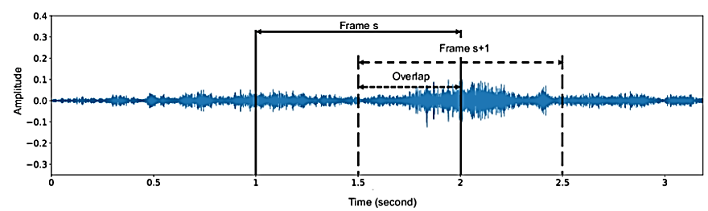
分帧
帧长和帧移的选择
分帧时要确定帧长。一般语音在一小段时间内(10~30ms)语音信号近似看做平稳，每一秒的帧数为33~100帧。帧长的选择通常需要考虑以下几个因素：
信号的频率分辨率：帧长越长，信号的频率分辨率越高，能够分析更低频的信号成分。
信号的时域分辨率：帧长越短，信号的时域分辨率越高，可以更精细地描述信号的瞬态特性。
算法的要求：短时傅里叶变换通常需要较短的帧长，而梅尔倒谱系数通常需要较长的帧长。
通常使用重叠相加（Overlap-Add）方法将相邻两帧的语音信号进行叠加，以确保语音信号在帧与帧之间的连续性。Overlap部分又被叫做帧移。通常情况下，帧长和帧移的比例为1:2或1:4较为常见。

Slide 9
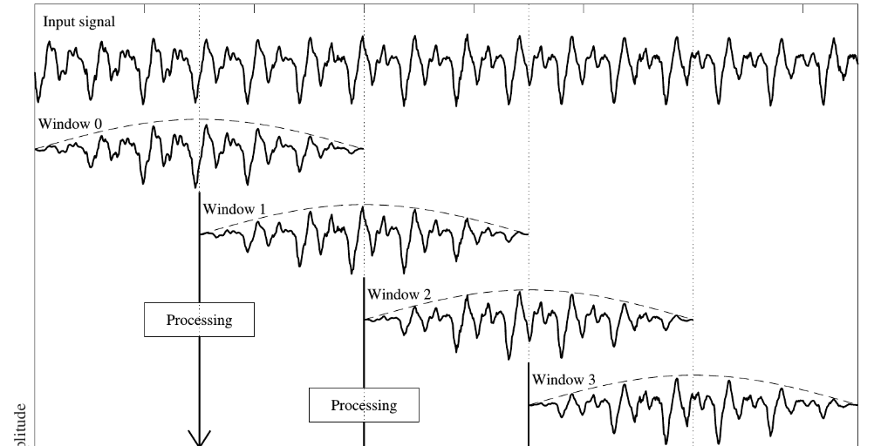
加窗
加窗的目的与原理
在语音信号处理中，加窗的目的是为了减小语音信号在时域上的边缘效应，使信号在频域上具有良好的连续性，从而更适合进行傅里叶变换和其他频域处理。
加窗的原理是将语音信号乘以一个窗函数。窗函数是一个在时域上为有限长度、在频域上为有限带宽的函数，具有平滑和衰减的特性。通过将语音信号与窗函数相乘，可以对信号进行平滑和衰减处理，减小信号在时域上的边缘效应。

Slide 10
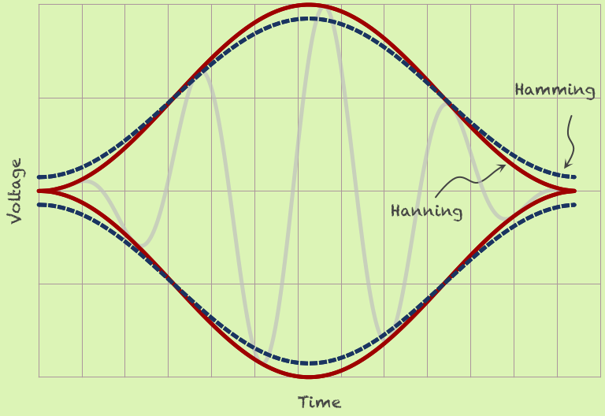
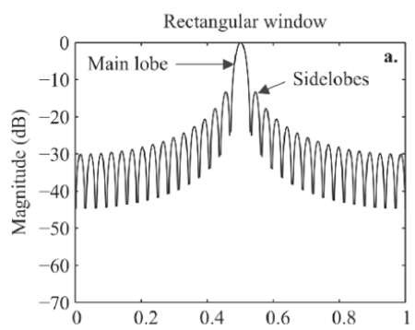
加窗
常用的窗函数类型及其特点
矩形窗：矩形窗是一种最简单的窗函数，其窗函数值在窗口内为常数1，窗口外为0
汉明窗：汉明窗是一种常用的对称窗函数，其窗函数值在窗口内为汉明窗函数，窗口外为0
汉宁窗：汉宁窗是一种具有更好频域特性的窗函数，其窗函数值在窗口内为汉宁窗函数，窗口外为0
高斯窗：高斯窗是一种具有更好频域特性的窗函数，其窗函数值在窗口内为高斯窗函数，窗口外为0
Notes:
矩形窗函数在时域上是一个矩形，其频域特性是良好的，但由于矩形窗函数在时域上的边缘部分突然截断，会导致频谱泄漏现象，从而降低信号处理的精度和质量。
汉明窗函数在时域上是一个对称的凸形，可以减少信号在时域上的跳跃现象。汉明窗函数在频域上的主瓣宽度较窄，但具有较大的旁瓣。
汉宁窗函数在时域上是一个对称的凸形，与汉明窗函数相比，汉宁窗函数的旁瓣更小，主瓣宽度更窄，可以更好地保留信号的频域信息，提高信号处理的精度和质量。
高斯窗函数在时域上是一个对称的钟形曲线，具有较好的平滑性和连续性，能够更好地减小信号在时域上的边缘效应。高斯窗函数在频域上的主瓣宽度更窄，旁瓣更小，能够更好地保留信号的频域信息，提高信号处理的精度和质量。

Slide 11
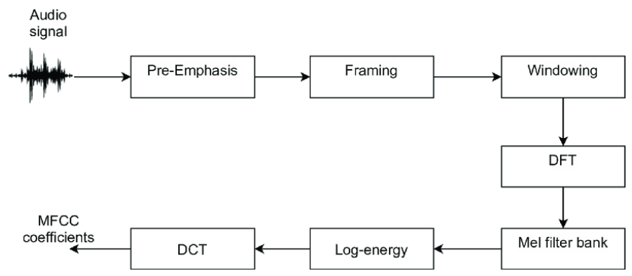
加窗
先分帧or先加窗
一般来说先进行分帧，再加窗处理。分帧后，对于每一帧语音信号，再进行加窗处理，用窗函数对每一帧信号进行平滑和衰减处理，以减小信号在时域上的边缘效应，使信号在频域上具有良好的连续性。
另一种可能的顺序是先进行加窗处理，再进行分帧。这种顺序通常用于一些需要对整段语音信号进行频域处理的情况，如语音信号的短时傅里叶变换或梅尔倒谱系数特征提取。在这种情况下，先对整段语音信号进行加窗处理，然后再将加窗后的信号分帧，对每一帧进行频域处理。

Slide 12
第二节 语音信号的时域分析
时域分析的基本概念
时域分析的常用方法
时域分析的应用

Slide 13
时域分析的基本概念
时域分析的基本概念
时域分析是在时间轴上对语音信号进行分析的方法。
与频域分析（基于信号的频率成分）相对应，时域分析关注语音信号在时间上的变化和特征。时域分析通常较为直观，可以帮助我们理解信号的基本特性，如振幅、波形、周期等。
在时域分析中，主要关注以下特征：
信号的振幅：振幅是语音信号的基本属性，可以反映声音的响度。
信号的波形：波形可以反映语音信号的形状和结构，有助于识别不同的语音单元。
信号的周期性：周期性是语音信号的重要特征，与基音周期和音高有关。
信号的瞬时特征：瞬时特征（如短时能量、过零率等）可描述语音信号在局部时间范围内的变化。

Slide 14
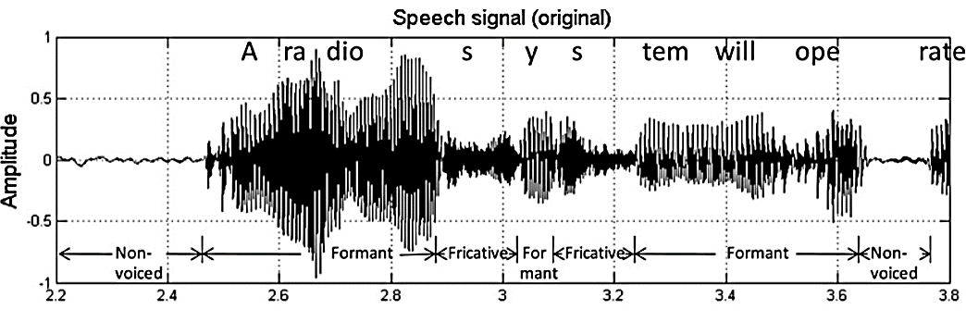

时域分析的基本概念
时域分析
在发音过程中，声带振动产生的声音信号具有周期性，这种周期性特征与基音周期有关。
在发音过程中，声道的阻尼作用会对信号的波形产生影响，这些影响与共振峰特征有关。
不同的语音单元（如元音、辅音）具有不同的时域特征，例如元音信号通常具有较强的周期性，而辅音信号则较为非周期性。

Slide 15
时域分析的常用方法
时域分析的常用方法
波形观察：直接观察语音信号在时间轴上的波形，以了解其基本特性。
短时能量计算：通过计算语音信号在局部时间范围内的能量，可以得到短时能量特征，有助于区分不同的语音单元和说话人。
过零率计算：过零率是指信号在单位时间内正负值交替变化的次数。计算过零率可以帮助识别辅音和无声区域。
自相关法：计算语音信号的自相关函数，可以用于估计基音周期和周期性特征。
线性预测编码（LPC）：基于时域的分析，通过最小化预测误差来估计语音信号的线性预测系数。

Slide 16
时域分析的应用
时域分析的应用
语音识别：时域分析可以用于提取语音信号的特征（如短时能量、过零率等），这些特征可以帮助区分不同的语音单元（如元音、辅音），从而在自动语音识别（ASR）系统中提高识别准确性。
端点检测：时域分析可以用于识别语音信号中的有效部分和无效部分（如静音、噪音等）。通过计算短时能量和过零率等特征，可以实现端点检测，从而提高语音处理系统的性能。
基音周期估计：时域分析方法（如自相关法）可以用于估计语音信号中的基音周期。基音周期是声音的音高，对于语音识别、语音合成等应用具有重要意义。
说话人识别与验证：时域特征（如短时能量、过零率等）可以用于识别和验证说话人的身份。结合其它语音特征，可以用于构建说话人识别和验证系统。
语音活动检测：时域分析可以用于检测语音信号中的活动区域。通过计算短时能量、过零率等特征，可以识别出有声和无声区域，从而实现语音活动检测。

Slide 17
第三节 语音信号的频域分析
频域分析的基本概念
频域分析的常用方法
频域分析的应用

Slide 18
频域分析的基本概念
频域分析的基本概念
频域分析是在频率轴上对语音信号进行分析的方法。
与时域分析（基于信号的时间变化）相对应，频域分析关注语音信号的频率成分和能量分布。通过将语音信号从时域转换到频域，可以更好地理解信号的谐波结构、共振特性等。
在频域分析中，主要关注以下特征：
谐波结构：反映了信号中基音和谐波的关系，与声音的音质和音高有关。
能量分布：描述了语音信号在不同频率上的能量情况，可识别不同语音单元和说话人特征。
共振峰：反映了声道对声音的过滤作用，与发音过程中声道的形状和长度有关。
频率特征：频率特征（如频谱倾斜、频谱峰度等）可描述信号的频域形状，有助于提取语音特征。

Slide 19
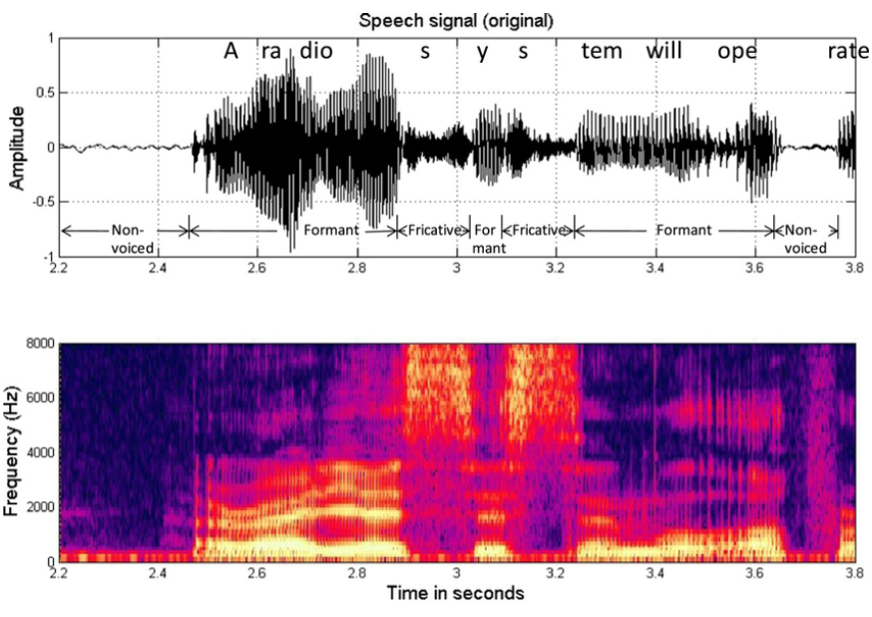
频域分析的基本概念
频域分析
语音信号的能量主要集中在低频区域，这与声带振动产生的声音特性有关。
不同的语音单元（如元音、辅音）具有不同的频域特征，例如元音信号通常具有明显的共振峰，而辅音信号的能量分布较为均匀。
说话人的个体差异和情感状态会影响语音信号的频域特征，如共振峰的位置、能量分布等。
颜色越深能量越强

Slide 20
频域分析的常用方法
频域分析的常用方法
傅里叶变换（FT）：将语音信号从时域转换到频域，以获得其频谱特征。
快速傅里叶变换（FFT）：是一种高效计算傅里叶变换的算法，用于加速傅里叶变换的计算。
功率谱密度（PSD）估计：描述信号在频率域上的功率分布。常用于分析信号的频谱特性，其中常见的方法包括周期图法、Welch方法、Bartlett方法等。
滤波器组分析：通过将信号通过一组滤波器（如梅尔滤波器），可以在不同的频率范围内提取语音特征，如梅尔频率倒谱系数（MFCC）。
谱估计方法：估计信号的频谱，如最大熵谱估计、Yule-Walker方法等。用于估计信号的频谱，适用于具有不同性质的信号。

Slide 21
频域分析的应用
频域分析的应用
语音识别：频域分析可以用于提取语音信号的特征（如MFCC、LPC等），这些特征可以帮助区分不同的语音单元和说话人，从而在自动语音识别（ASR）系统中提高识别准确性。
语音合成：频域分析可以用于估计语音信号的谐波结构和共振峰特征，这些特征对于语音合成和语音转换等任务具有重要意义。
说话人识别与验证：频域特征（如MFCC、LPC等）可以用于识别和验证说话人的身份。结合其它语音特征，可以用于构建说话人识别和验证系统。
语音增强与降噪：频域分析可以用于识别语音信号中的噪声成分，通过滤波和增强技术可以提高语音信号的质量。
音乐信息检索：频域分析在音乐信息检索领域也有广泛应用，如音高检测、音源分离等。

Slide 22
第四节 语音信号的倒谱分析
倒谱分析的基本概念
倒谱分析的常用方法
倒谱分析的应用

Slide 23
倒谱分析的基本概念
倒谱分析的基本概念
倒谱分析是一种将信号从频域转换到倒谱域进行分析的方法。倒谱分析的基本思想是通过对信号的频谱进行对数变换和反向傅里叶变换，将复杂的频谱模型分解为简单的线性组合。倒谱分析可以帮助我们更好地理解信号的谐波结构和共振特性。
在倒谱分析中，主要关注以下特征：
倒谱特征：倒谱特征反映了信号在倒谱域上的形状和能量分布，可以用于提取语音特征。
倒谱峰值：倒谱峰值可以用于估计信号中的基音周期和共振峰特征。
倒谱距离：倒谱距离是衡量两个信号相似性的指标，可以用于语音识别和说话人验证等任务。

Slide 24
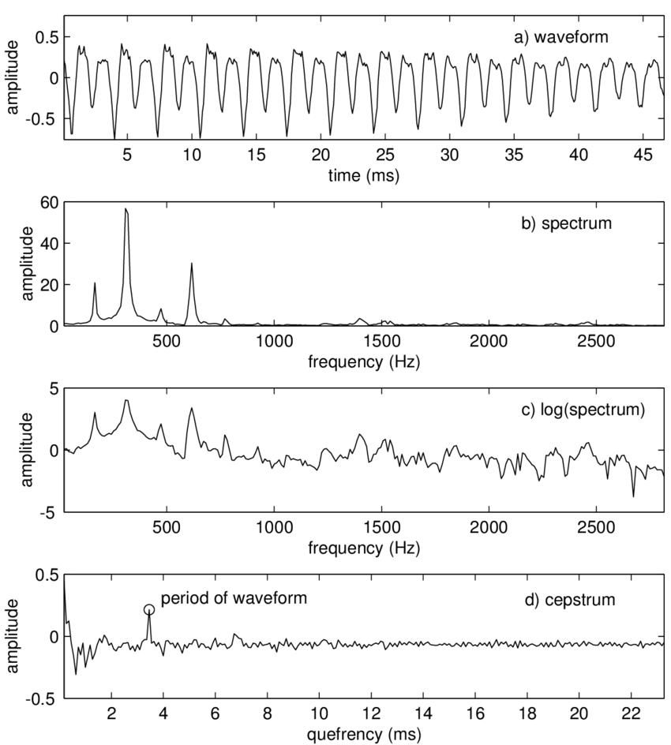
倒谱分析的基本概念
倒谱分析的基本概念

Slide 25
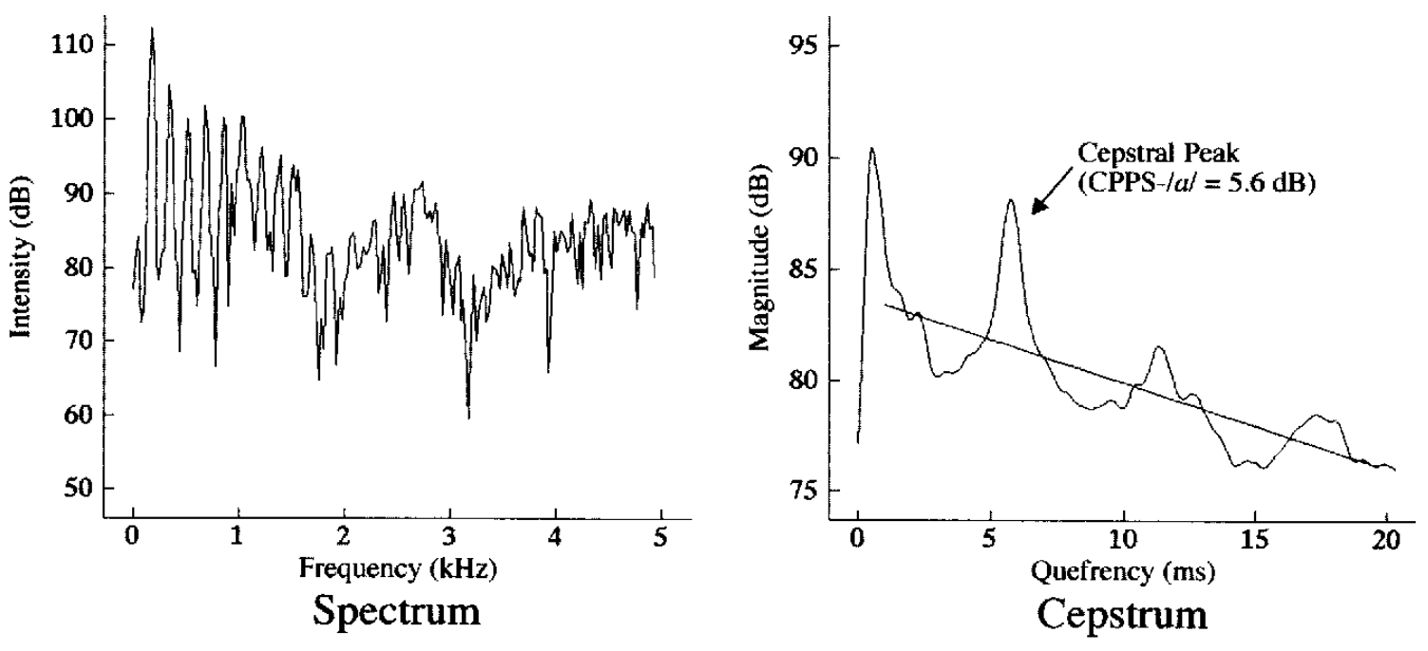
倒谱分析的基本概念
倒谱分析
语音信号的倒谱特征与其在时域和频域上的特征有关，如基音周期、共振峰等。
不同的语音单元（如元音、辅音）具有不同的倒谱特征，可以用于区分不同的语音单元和说话人。
通过计算倒谱距离，可以评估两个信号在倒谱域上的相似性。
Notes:
辅音信号在倒谱域中的能量分布可能较为均匀，没有明显的峰值。此外，辅音信号的倒谱特征可能受到发音方式、声道形状等因素的影响，较难区分。
在倒谱域中，元音信号的基音周期峰值较为显著，同时高频区域的共振峰也较为突出。此外，元音信号的倒谱特征相对稳定，较容易区分。
共振峰在倒谱域中表现为一系列高频的倒谱峰值。这些峰值对应于语音信号中的共振频率，可以通过分析倒谱特征来估计声道的共振特性。
在倒谱域中，基音周期表现为一个显著的低频峰值。这个峰值对应的横坐标表示基音周期的倒数，因此可以通过寻找最大的低频峰值来估计基音周期。

Slide 26
倒谱分析的常用方法
倒谱分析的常用方法
对数功率谱：将信号的功率谱进行对数变换，以减小谱的动态范围。
倒谱计算：对对数功率谱进行反向傅里叶变换，以获得倒谱特征。
高阶倒谱系数：通过计算倒谱的高阶系数（如梅尔频率倒谱系数，MFCC）、Mel滤波器组和离散余弦变换（DCT）等，可以提取更为鲁棒的语音特征。
倒谱距离计算：通过计算两个信号的倒谱距离，可以评估它们在倒谱域上的相似性。
短时倒谱：类似于短时傅里叶变换，短时倒谱是对语音信号进行分帧处理，然后对每个帧内的信号进行倒谱分析。这种方法可以捕捉语音信号随时间变化的频谱特征。

Slide 27
倒谱分析的应用
语音信号处理中的应用
语音特征提取：倒谱系数是一种有效的语音特征，可用于语音识别、说话人识别、语音情感识别等任务。通过提取语音信号的倒谱系数，可以将语音信号转换为高维特征向量，用于训练模型以识别不同的语音单元、说话人或情感状态。
语音转换：倒谱分析可用于语音转换任务，如男女声转换、说话人风格转换等。通过修改语音信号的倒谱系数，可以改变语音信号的特征，从而实现不同说话人、不同性别或不同情感的语音转换。
语音合成：倒谱分析可以用于语音合成中的声码器设计。通过提取语音信号的倒谱系数，可以重建语音信号的频谱特征，从而实现自然、逼真的语音合成。
语音增强与降噪：倒谱分析可以用于语音信号的增强和降噪。通过分析语音信号的倒谱包络，可以提取语音信号的有用信息并去除噪声成分，从而改善语音信号的质量。

Slide 28
第五节 语音信号的共振峰分析
共振峰分析的基本概念
共振峰获取的方法
共振峰分析的应用

Slide 29
共振峰分析的定义和基本概念
共振峰的定义和基本概念
共振峰是指在语音信号中出现的频率上声波对声道系统的共振增强效应，这些频率点对应于声道系统的谐振频率。共振峰的位置、幅度和宽度反映了声道系统的特征，如声道长度、形状等，因此它是语音信号的一个重要特征，是声音频谱中的显著频率成分。
不同的共振峰对应于声道系统中的不同共振模式，它们可以通过宽带频谱图（Spectrogram）的黑暗带显示出来。共振峰在宽带频谱图上表现为黑暗的带状区域，黑暗的程度反映了共振峰的强度（即在该频率附近声能的大小，或者说在该频率附近声音的可听度）。
在语音信号中，共振峰的数量和位置与元音和辅音的发音方式有关。语音中最低频率的共振峰称为F1，第二个共振峰称为F2，第三个共振峰称为F3。通常情况下，F1和F2足以区分元音。
正常的语音信号中，声带振动会产生谐波，若某个谐波频率高于系统的某个共振频率，则这个共振峰将被压制，对语音信号的共振峰位置和强度会产生影响。

Slide 30
共振峰分析的定义和基本概念
共振峰分析
共振峰分析主要用于提取语音信号中的共振峰特征。这些特征包括共振峰的频率、带宽和幅度，可以反映发音过程中声道对声音的过滤作用。以下是一些有用的分析目标：
共振峰频率：共振峰频率是一个重要特征，因为它与发音过程中声道的形状和长度有关。通过提取共振峰频率，可以区分不同的语音单元（如元音），从而在语音识别等任务中提高性能。
共振峰带宽：共振峰带宽描述了声道对声音的过滤程度，可以反映发音过程中声道的阻尼特性。共振峰带宽对于分析说话人的个体差异、语音质量等方面具有重要意义。
共振峰幅度：共振峰幅度反映了声道对声音的放大作用。通过分析共振峰幅度，可以提取语音信号的能量分布特征，有助于提高语音识别和说话人识别的准确性。
共振峰的动态变化：在实际语音信号中，共振峰特征会随着发音过程的进行而发生变化。通过分析共振峰的动态变化，可以捕捉到发音过程中声道形状的变化，有助于提高语音合成和语音转换的自然性。

Slide 31
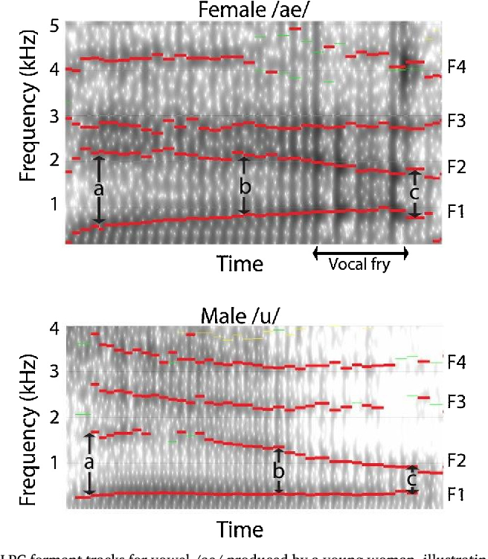
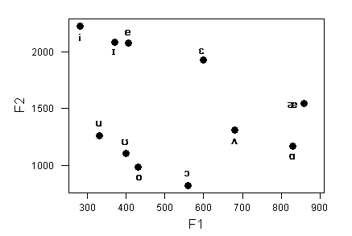
共振峰分析的定义和基本概念
共振峰分析
元音共振峰表
男女声发元音/ae/、/u/共振峰
Notes:
一般来说，男性平均每1000Hz频段就会有一个共振峰，而女性平均每1100Hz频段才会有一个共振峰。

Slide 32
共振峰获取的方法
共振峰获取的方法
线性预测编码（LPC）：线性预测编码是一种基于自适应滤波器的方法，通过最小化预测误差来估计声道滤波器的系数。利用LPC分析得到的系数可以计算出共振峰的频率和带宽。
峰值检测：在语音信号的频谱中寻找局部最大值，这些局部最大值对应于共振峰。峰值检测可以通过短时傅里叶变换（STFT）、滤波器组（Filter Bank）等方法获得语音信号的频谱。
深度学习方法：近年来，深度学习在语音处理领域取得了显著的进展。卷积神经网络（CNN）和循环神经网络（RNN）等深度学习模型可以用于学习语音信号中的特征表示，包括共振峰信息。这些方法通常需要大量的训练数据和计算资源。
Notes:
LPC计算共振峰的演示：https://ww2.mathworks.cn/help/signal/ug/formant-estimation-with-lpc-coefficients.html

Slide 33
共振峰分析的应用
语音信号处理中的应用
语音识别：共振峰信息可帮助区分不同的语音单元（如元音和辅音），从而在自动语音识别系统中提高识别准确性。同时，共振峰特征可以与其它语音特征（如MFCC）结合使用，以提高整体识别性能。
说话人识别与验证：由于每个人的声道形状和发音习惯不同，共振峰特征在一定程度上可以反映个体差异。结合其它语音特征，可以用于构建说话人识别和验证系统。
语音合成：在语音合成（TTS）系统中，共振峰信息可以用于模拟声道滤波器，从而合成更自然、更真实的语音。此外，通过分析和调整共振峰特征，可以实现不同说话人、语音风格和情感的语音合成。
语音转换：语音转换将一种说话人的语音转换为另一种说话人的语音，或改变原始语音的属性（如语调、速度等）。共振峰特征可以用于分析和修改语音信号中的声道特性，从而实现高质量的语音转换。
声学模型训练：在许多基于统计的语音处理系统（如HMM、DNN）中，共振峰特征可以用于训练声学模型，以提高系统性能。通过学习不同语音单元的共振峰特征，可以构建更准确、更稳定的声学模型。

Slide 34
语音信号分析
语音是我们最自然的交流方式~

